Slide 1

ACREDITTIA
Plataforma SaaS con Inteligencia Artificial para la Gestión de Acreditaciones Mineras.
Integrantes: Emmanuel Molina y Diego Olvea
Carrera: Ingeniería Informática - Sede Alameda

Slide 2






¿Qué problema resolvemos?
Caos Documental
Validación Lenta
Riesgo Normativo
Las empresas contratistas de minería y energía manejan cientos de documentos dispersos en múltiples plataformas desintegradas (ej. SIGA, Workmate).
Revisar fechas, firmas y RUTs manualmente en cada contrato genera retrasos operativos severos, impidiendo la entrada oportuna a las faenas.
Un solo documento vencido que pase desapercibido implica millonarias multas, riesgos críticos de seguridad e incumplimiento normativo legal.

Slide 3
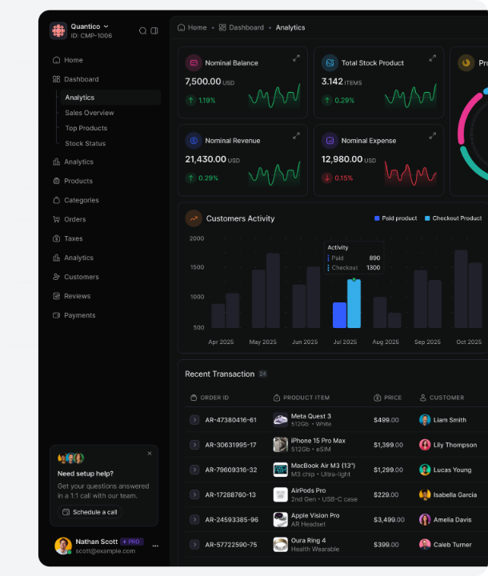
Acredittia (PMV)
Centralizamos y automatizamos el acceso.
•
Plataforma Centralizada: Único ecosistema SaaS para gestionar contratos, personal y equipos.
•
Validación con IA: OCR y LLM leen PDFs para aprobar o rechazar documentos al instante según firmas y RUTs.
•
Gestión Proactiva: Dashboard en tiempo real y alertas de vencimiento automáticas.

Slide 4


¿Qué tecnologías vamos a utilizar?
Frontend (Interfaz): React y Next.js para una experiencia de usuario fluida, reactiva y moderna.
Backend (Motor y API): Python utilizando el framework FastAPI para lograr alto rendimiento.
Base de Datos: PostgreSQL 16 garantizando un modelo relacional robusto y multi-empresa.
Nube y Tareas (Asincronía): Azure Blob Storage, Redis y Celery para que la IA procese los PDFs en segundo plano sin congelar el sistema.
Calidad de Software: GitHub Actions (CI/CD) y Pytest para automatizar despliegues y pruebas.

Slide 5






Perfil de Egreso: Ingeniería Informática
Arquitecturas Complejas
Ciberseguridad
Desarrollo Full-Stack
Implementamos estándares de seguridad reales de la industria utilizando encriptación JWE y tokens JWT para proteger datos altamente sensibles de las empresas.
Aplicamos metodologías ágiles para construir, desde cero, una solución escalable; abarcando la base de datos relacional hasta la interfaz final del cliente.
Vamos más allá de un sistema básico al integrar servicios en la nube (Azure), motores de inteligencia artificial y procesamiento asíncrono con Celery.

Slide 6

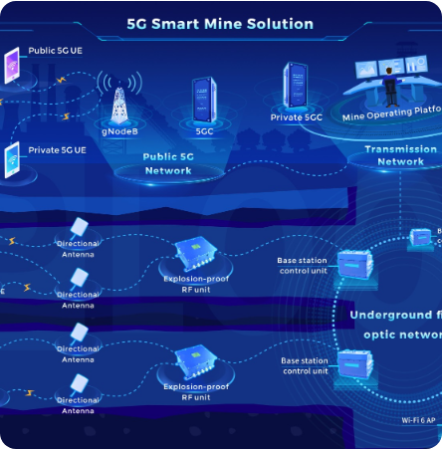
Conclusión e Impacto
•
Transformación Digital: Convertimos un proceso históricamente manual y caótico en una operación ágil, centralizada y sin fricciones.
•
Innovación con IA: Resolvemos un dolor real y costoso de la industria minera utilizando automatización inteligente para reducir tiempos y riesgos.
•
Consolidación Profesional: Este proyecto demuestra nuestras capacidades técnicas para diseñar, asegurar y desplegar soluciones de software empresariales modernas.

Slide 7
¿Preguntas?
Gracias por su atención.

